Slide 1
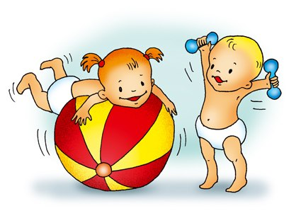
Методическое пособие по физической культуре для начальной школы
Подготовила учитель физической культуры
Уляченко Елена Геннадьевна

Slide 2
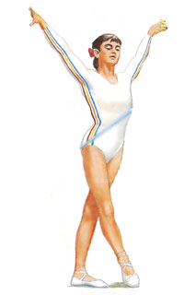
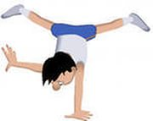
Акробатические упражнения (гимнастика)

Slide 3
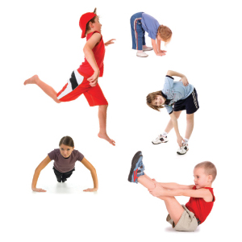
Комплекс ОРУ в движении

Slide 4
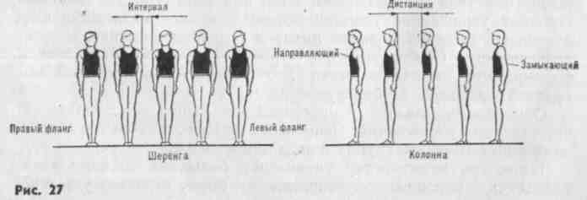
Строевые упражнения

Slide 5
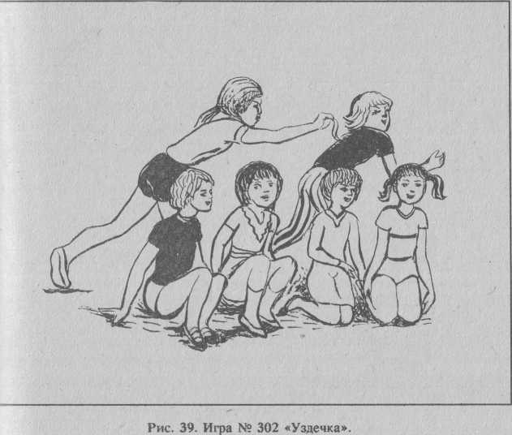
Подвижная игра «УЗДЕЧКА»

Slide 6
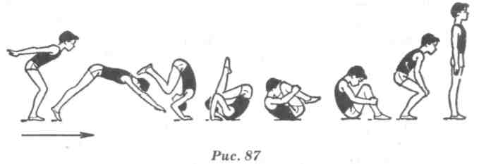
Кувырок вперёд

Slide 7
Кувырок назад

Slide 8
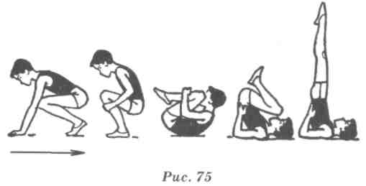
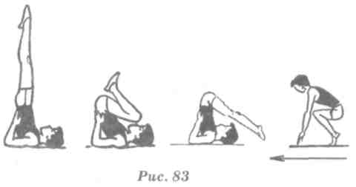
Стойка на лопатках через кувырок вперёд и назад

Slide 9
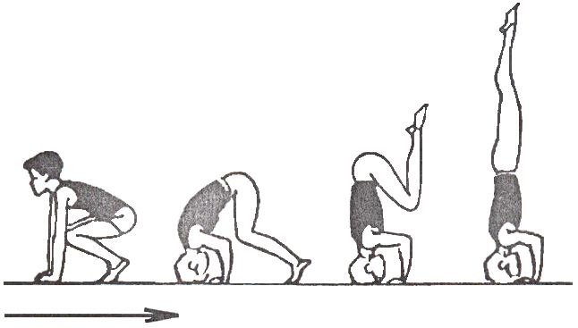
Стойка на голове

Slide 10
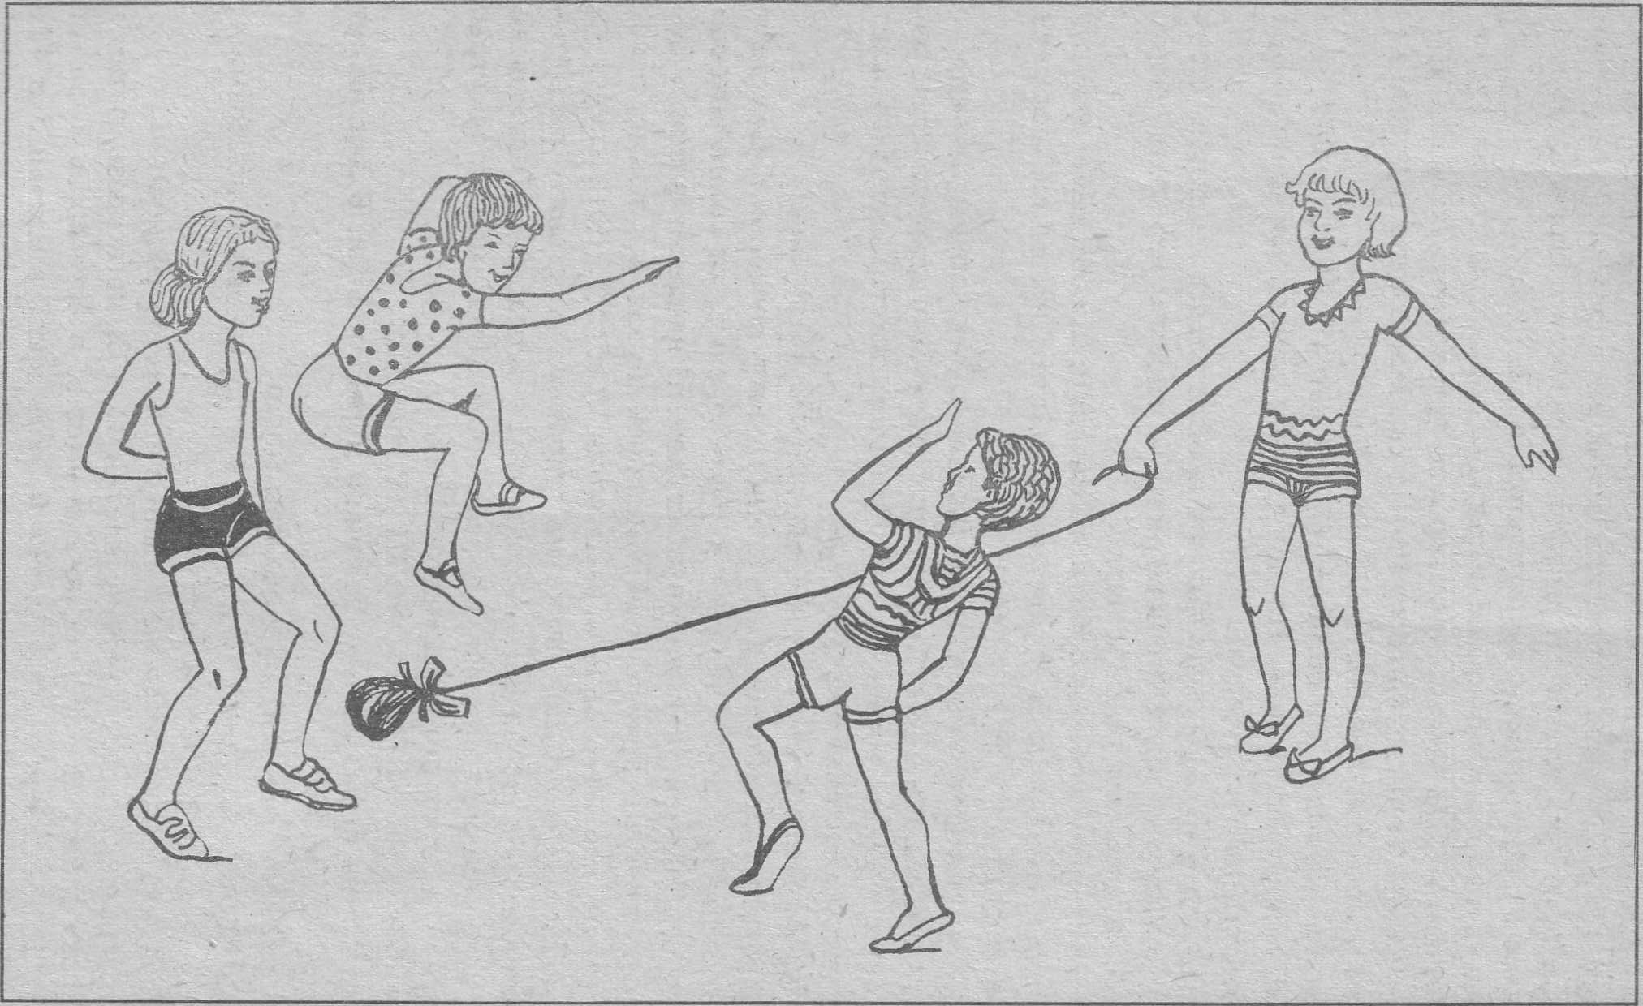
Подвижная игра «Игра весёлый мешочек».

Slide 11
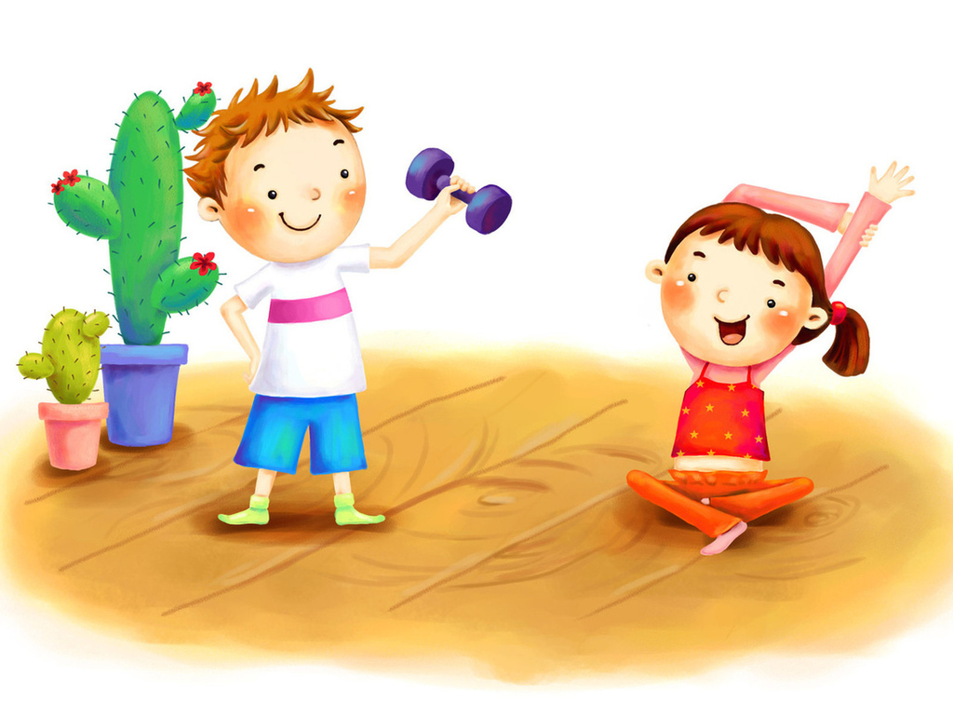
Материал подготовила: Уляченко Елена Геннадьевна
учитель физической культуры
Северо-Агеевской школы для детей с ОВЗ.

